Slide 1
Упражнение. Процент. Основни задачи.
Тема по математика в пети клас.
Изготвила: Даниела Стоянова
ОУ ,,Св. Св. Кирил и Методий“, с. Кънчево,
общ. Казанлък

Slide 2
Цели на урока:
Затвърждаване на знанията за понятието „процент“;
Прилагане правилата за намиране на процент от число и число по даден процент;
Затвърждаване правилото за намиране на процентно отношение между две величини;
Анализиране условието на задачите /четене с разбиране/ и повишаване умението си за решаване на текстови задачи;
Прилагане наученото при решаване на практически задачи.

Slide 3
Методи на обучение:
активизиране на обучаваните - акцентиране на необходимостта от усвояване на знания чрез практическа насоченост и използване на факти и примери от ежедневието;
подкрепа - насочващи въпроси при затруднение;
дискусия и сравняване на решенията, поощряване на екипната работа;
предизвикателство - създаване на ,,собствена“ задача с %, самостоятелна работа;
визуализация - използване на чертежи за онагледяване на задачите.

Slide 4
Въведение - дискусия
1. Какво означава 1 процент?
- 1/100 (една стотна) част от дадено число.
Визуализация: квадрат, разделен на 100 малки квадратчета, и оцветени няколко от тях, за да илюстрираме понятието (напр. 15% са 15 оцветени квадратчета, 15% означава 15 части от общо 100).
Извод: Използва се за означаване на част от цялото като представлява стотна част от него.
2. Къде се използват процентите?
Процентите често се използват в различни сфери от живота, като например:
- отстъпки в магазините;
- увеличения на заплати;
- отчитане резултати от тестове;

Slide 5
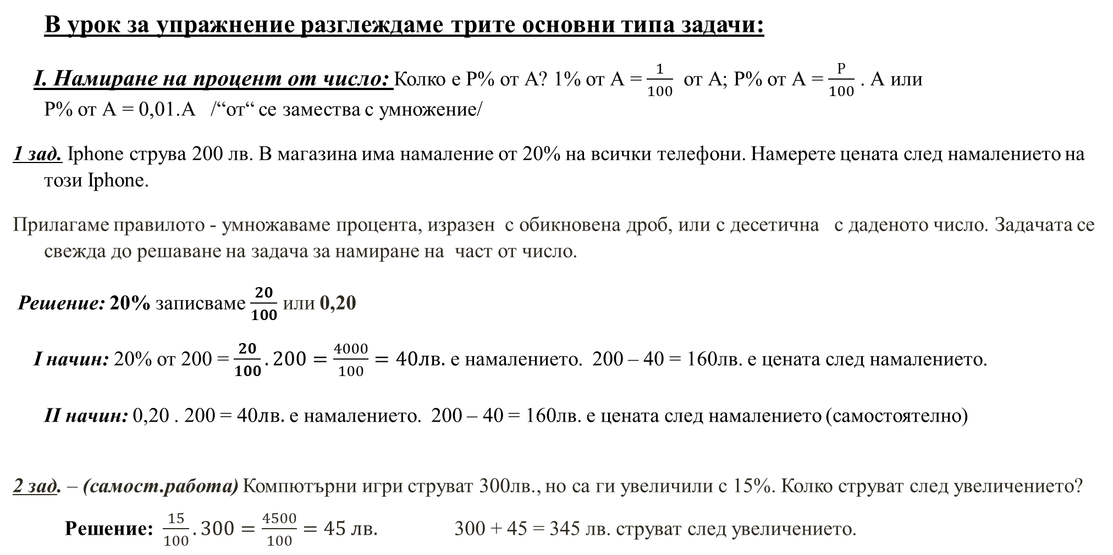
В урок за упражнение разглеждаме трите основни типа задачи:
I. Намиране на процент от число: Колко е Р% от А? 1% от А = $\frac{1}{100}$ от А; Р% от А = $\frac{Р}{100}$ . А или
Р% от А = 0,01.А /“от“ се замества с умножение/
1 зад. Iphone струва 200 лв. В магазина има намаление от 20% на всички телефони. Намерете цената след намалението на този Iphone.
Прилагаме правилото - умножаваме процента, изразен с обикновена дроб, или с десетична с даденото число. Задачата се свежда до решаване на задача за намиране на част от число.
Решение: 20% записваме $\frac{20}{100}$ или 0,20
I начин: 20% от 200 = $\frac{20}{100}. 200=\frac{4000}{100}=40лв.$ е намалението. 200 – 40 = 160лв. е цената след намалението.
II начин: 0,20 . 200 = 40$лв.$ е намалението. 200 – 40 = 160лв. е цената след намалението (самостоятелно)
2 зад. – (самост.работа) Компютърни игри струват 300лв., но са ги увеличили с 15%. Колко струват след увеличението?
Решение: $\frac{15}{100}. 300=\frac{4500}{100}=45 лв.$ 300 + 45 = 345 лв. струват след увеличението.

Slide 6

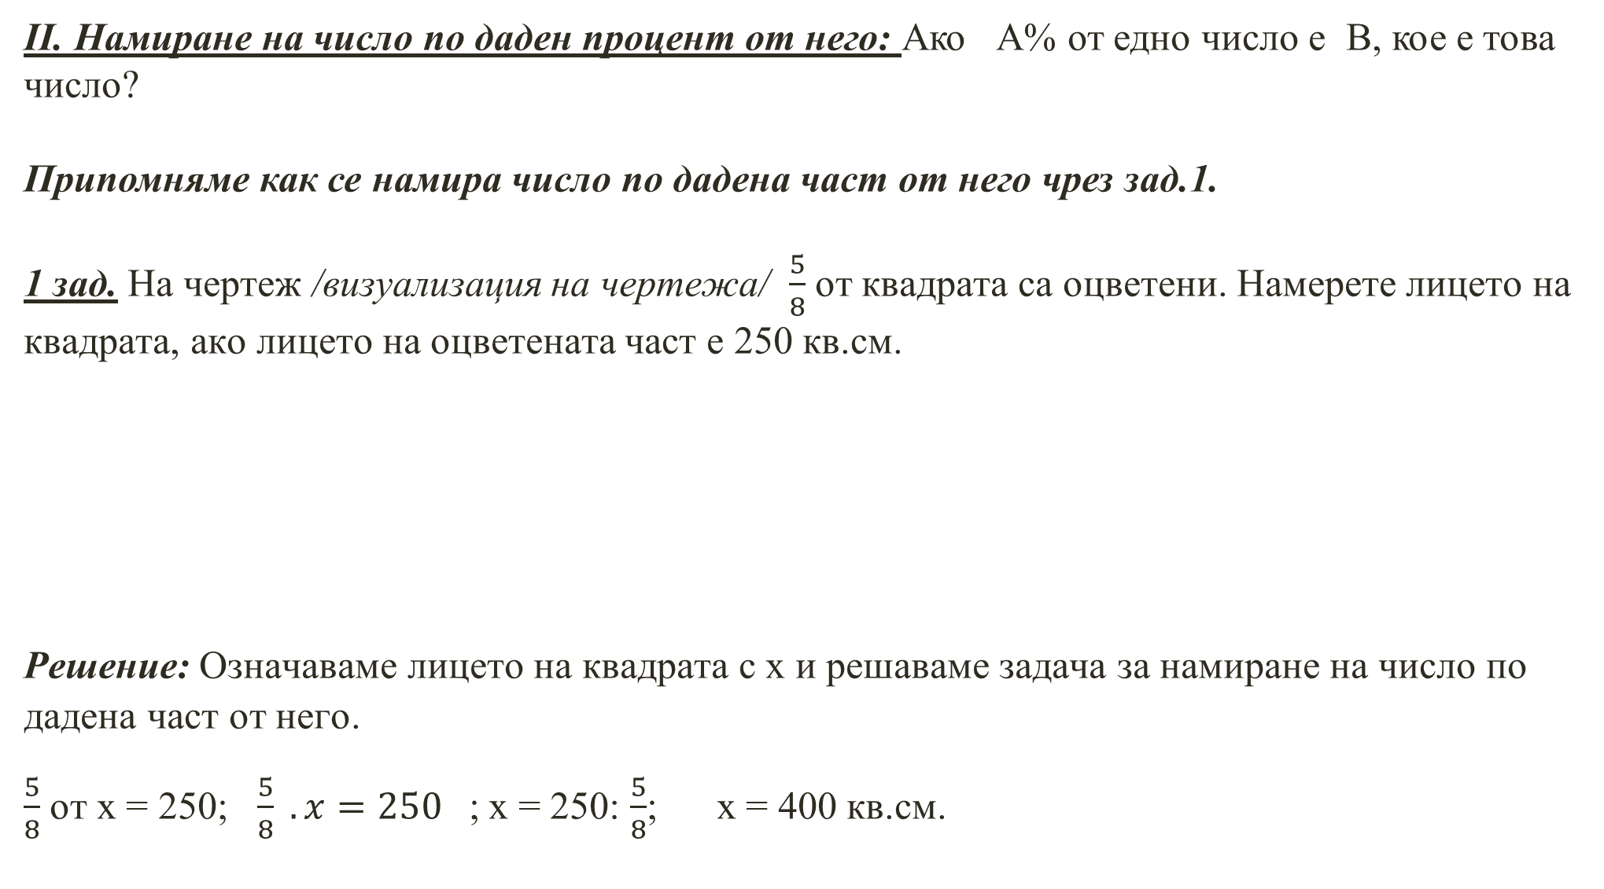
II. Намиране на число по даден процент от него: Ако А% от едно число е В, кое е това число?
Припомняме как се намира число по дадена част от него чрез зад.1.
1 зад. На чертеж /визуализация на чертежа/ $\frac{5}{8}$ от квадрата са оцветени. Намерете лицето на квадрата, ако лицето на оцветената част е 250 кв.см.
Решение: Означаваме лицето на квадрата с х и решаваме задача за намиране на число по дадена част от него.
$\frac{5}{8}$ от х = 250; $\frac{5}{8} . x=250 \text{;}$х = 250: $\frac{5}{8}$; х = 400 кв.см.

Slide 7
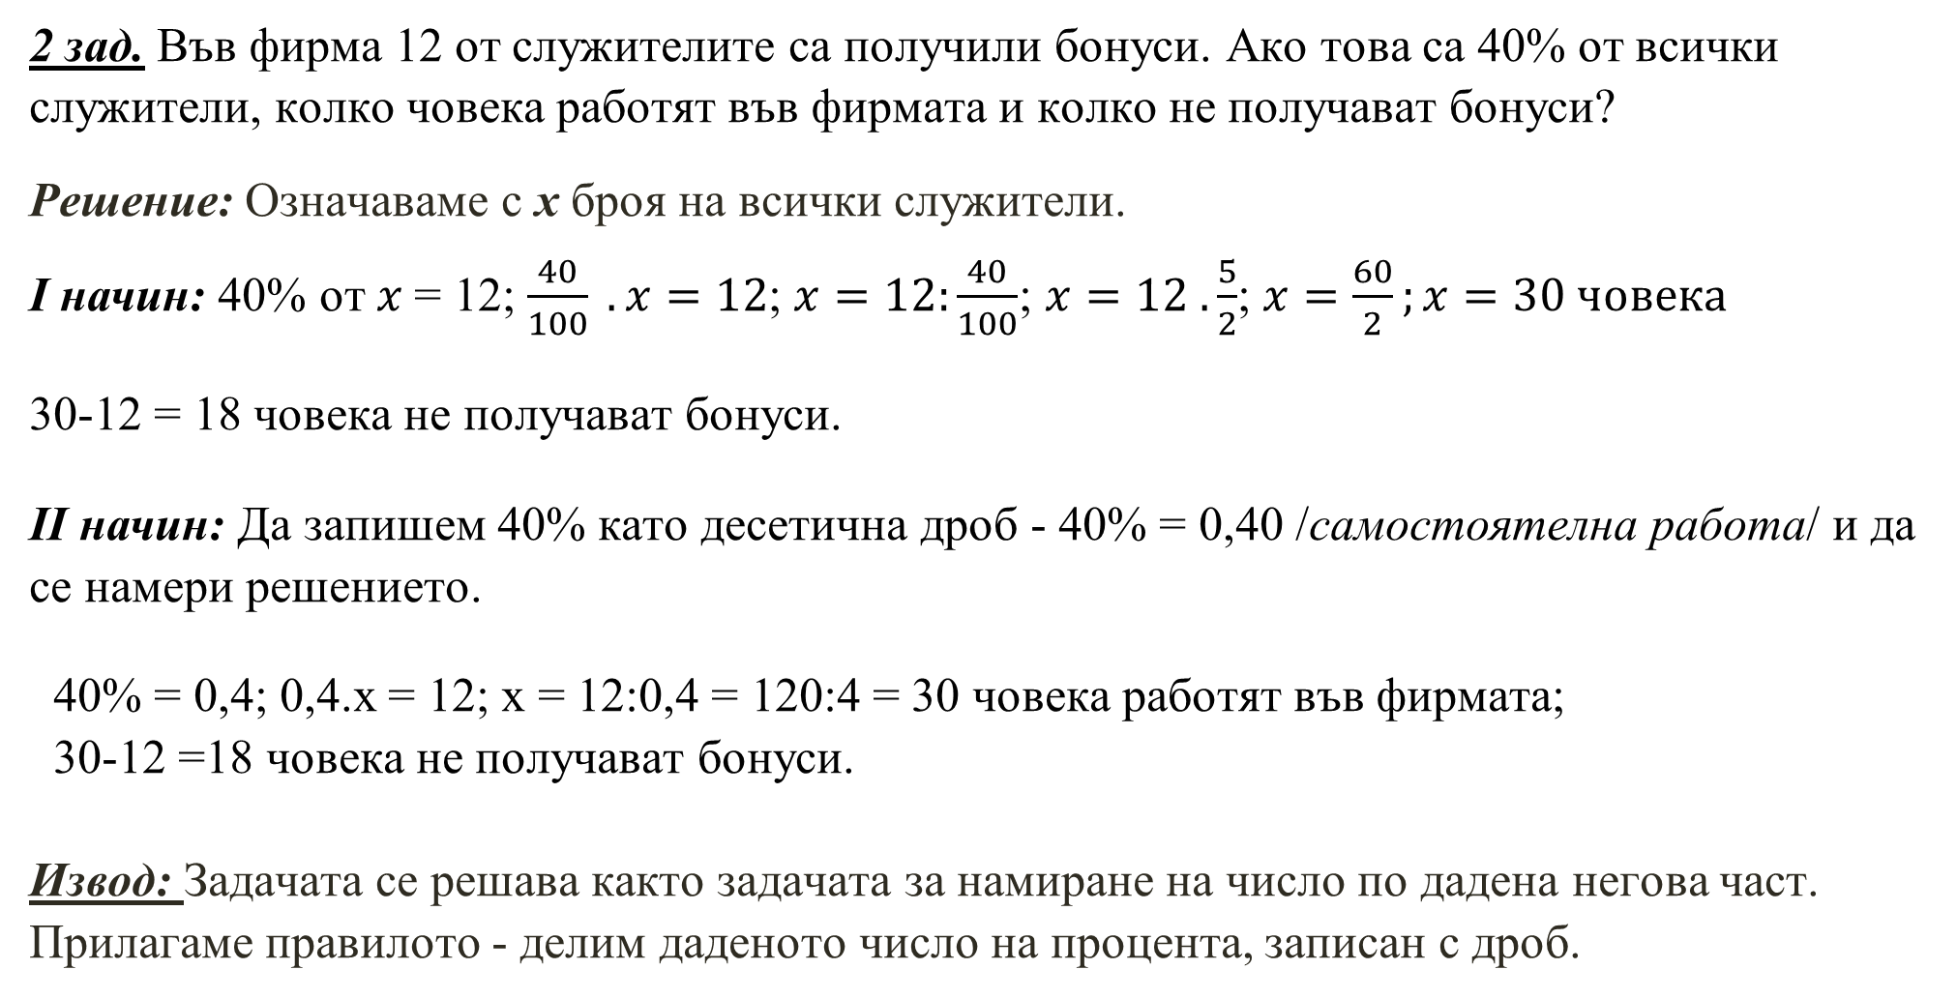
2 зад. Във фирма 12 от служителите са получили бонуси. Ако това са 40% от всички служители, колко човека работят във фирмата и колко не получават бонуси?
Решение: Означаваме с х броя на всички служители.
I начин: 40% от $x$= 12; $\frac{40}{100} . x=12$; $x=12:\frac{40}{100}$; $x=12 .\frac{5}{2}$; $x=\frac{60}{2};x=30 човека$
30-12 = 18 човека не получават бонуси.
II начин: Да запишем 40% катo десетична дроб - 40% = 0,40 /самостоятелна работа/ и да се намери решението.
40% = 0,4; 0,4.х = 12; х = 12:0,4 = 120:4 = 30 човека работят във фирмата;
30-12 =18 човека не получават бонуси.
Извод: Задачата се решава както задачата за намиране на число по дадена негова част. Прилагаме правилото - делим даденото число на процента, записан с дроб.

Slide 8
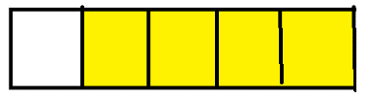
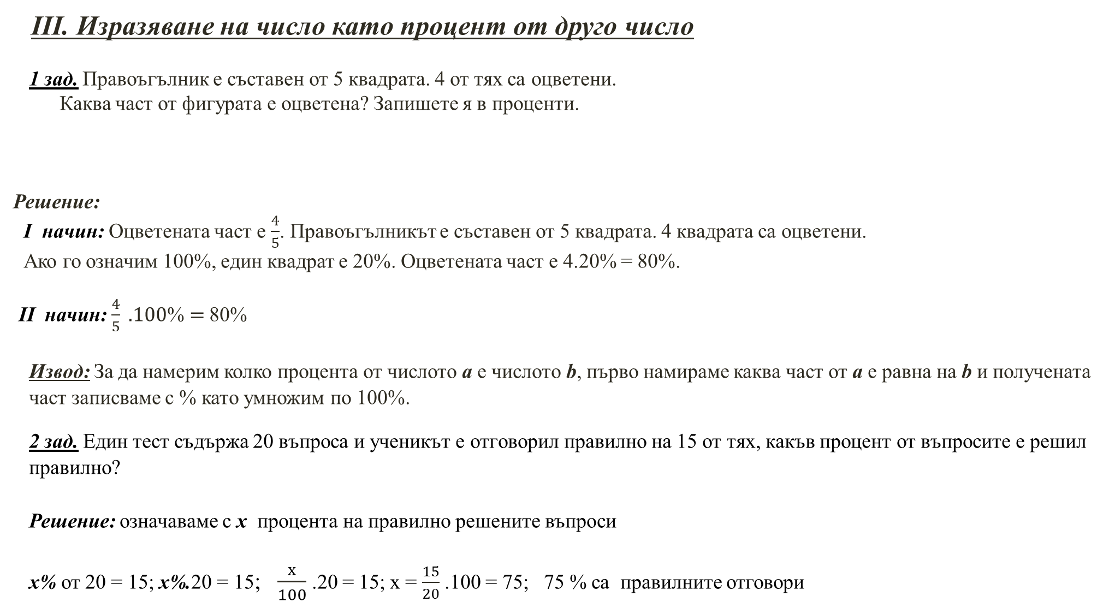
III. Изразяване на число като процент от друго число
1 зад. Правоъгълник е съставен от 5 квадрата. 4 от тях са оцветени.
Каква част от фигурата е оцветена? Запишете я в проценти.
Решение:
I начин: Оцветената част е $\frac{4}{5}$. Правоъгълникът е съставен от 5 квадрата. 4 квадрата са оцветени.
Ако го означим 100%, един квадрат е 20%. Оцветената част е 4.20% = 80%.
II начин: $\frac{4}{5} .100\text{\%}=$80%
Извод: За да намерим колко процента от числото а е числото b, първо намираме каква част от а е равна на b и получената част записваме с % като умножим по 100%.
2 зад. Един тест съдържа 20 въпроса и ученикът е отговорил правилно на 15 от тях, какъв процент от въпросите е решил правилно?
Решение: означаваме с х процента на правилно решените въпроси
х% от 20 = 15; х%.20 = 15; $\frac{х}{100}$ .20 = 15; х = $\frac{15}{20}$ .100 = 75; 75 % са правилните отговори

Slide 9
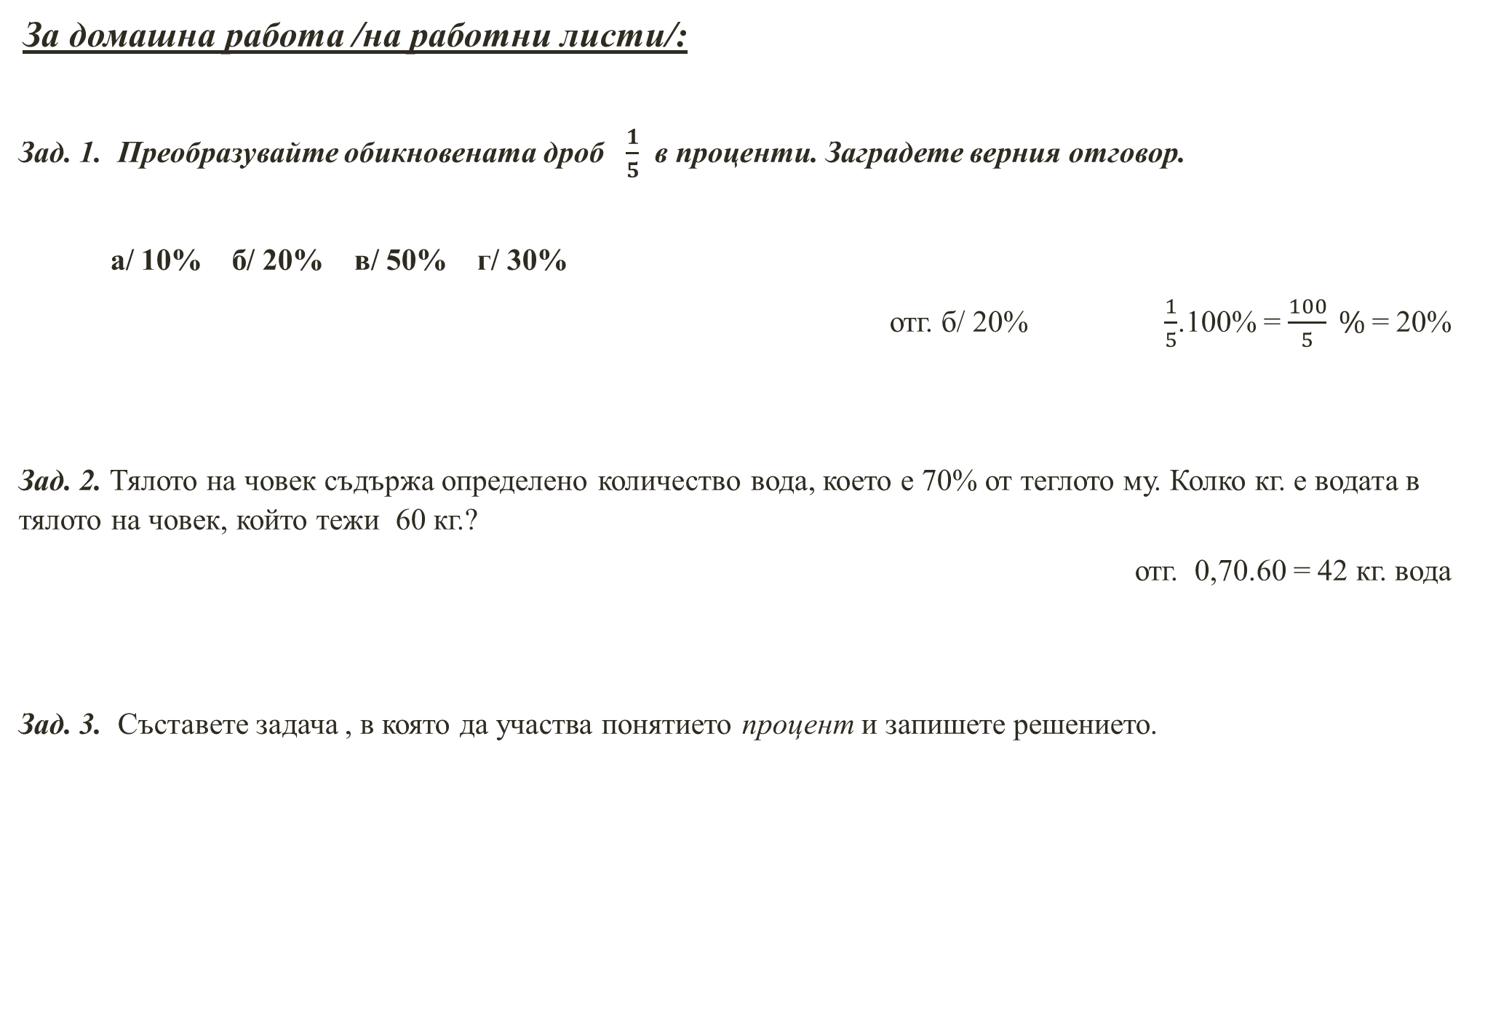
За домашна работа /на работни листи/:
Зад. 1. Преобразувайте обикновената дроб $\frac{1}{5}$ в проценти. Заградете верния отговор.
а/ 10% б/ 20% в/ 50% г/ 30%
отг. б/ 20% $\frac{1}{5}$.100% = $\frac{100}{5} \%$= 20%
Зад. 2. Тялото на човек съдържа определено количество вода, което е 70% от теглото му. Колко кг. е водата в тялото на човек, който тежи 60 кг.?
отг. 0,70.60 = 42 кг. вода
Зад. 3. Съставете задача , в която да участва понятието процент и запишете решението.

Slide 10
ПРОВЕРКА И ОЦЕНКА:
Оценяване участието в дискусиите и решаването на задачите /използваме интерактивната бяла дъска/.
Оценяване на решенията на задачите за самостоятелна работа и на дъската.
Анализ на „работните листи“, за да се провери до каква степен е усвоена темата и за идентифициране на индивидуалните им затруднения.
ОЧАКВАНИ РЕЗУЛТАТИ:
Учениците да затвърдят знанията си за понятието процент и да повишават умението си за решаване на задачи, свързвайки понятието с реални ситуации.
Да умеят да пресмятат процент от число, да намират число по даден процент от него и да представят отношението на две числа в проценти.
Повишен интерес към математиката. Подготовка към усвояване на следващите теми по математика -,,Проста лихва“, ,,Представяне и интерпретиране на данни, зададени с диаграми“.
ЗАКЛЮЧЕНИЕ: Темата за процент и основните задачи е важна, защото умението да се работи с проценти е необходимо не само в математиката, но и в реалния живот. Знанията за проценти дават възможност да се разбира по-добре света около нас и доказват значението на математическите знания. Числата в проценти правят величините сравними с еднаква основна стойност /100/.

